Slide 1


Proiect-Filtru trece sus ,BESSEL CU TOPOLOGII DE CELULĂ BIQUAD SALLEN-KEY+KERWIN HUELSMAN-NEWCOMB
Varo Gabriela-Bianca
Grupa : 2231

Slide 2
Tema proiectului si specificatii
Tema proiectului: Filtru trece sus- pentru frecvente inalte de 3500Hz de ordinul 4
Tip raspuns filtru: Bessel
Topologia primei celule: Biquad Sallen-Key
Topologia celei de-a doua celule: Biquad Kerwin-Huelsman-Newcomb(KHN)

Slide 3
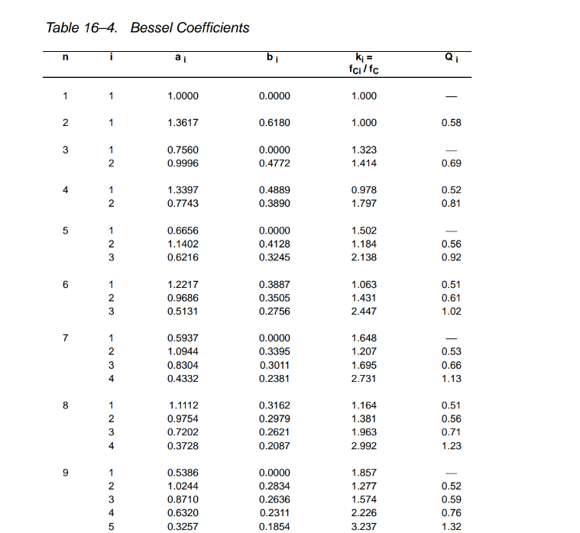
1A. CALCULE
1.1. Extragerea poziției poliilor
Din cartea ”Op_Amps For Everyone”

Slide 4
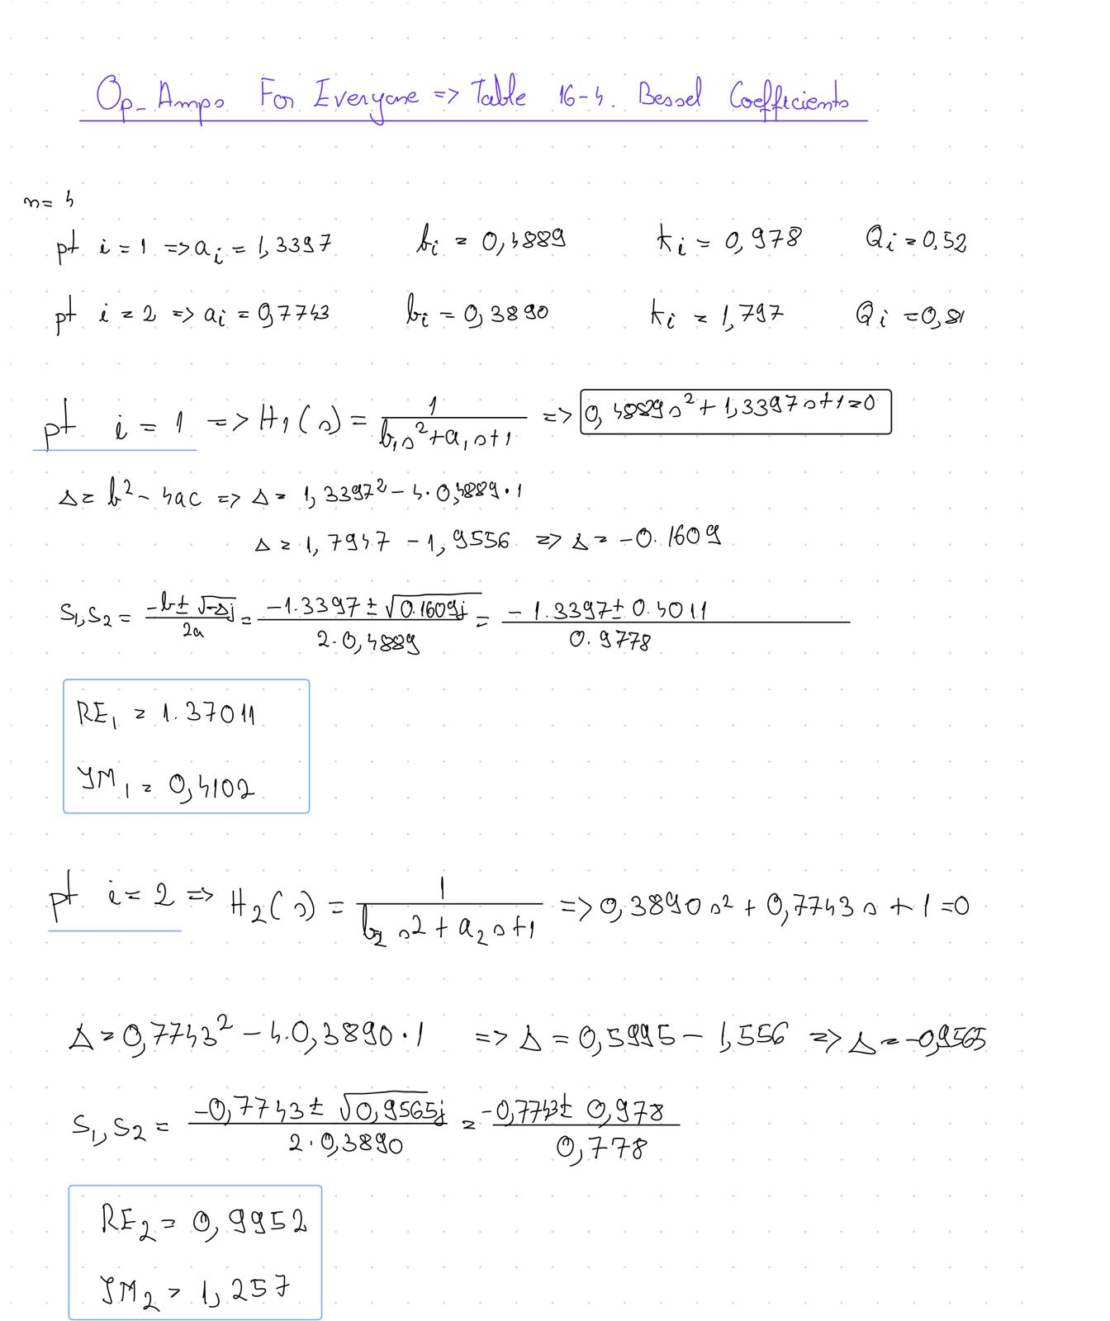

Slide 5
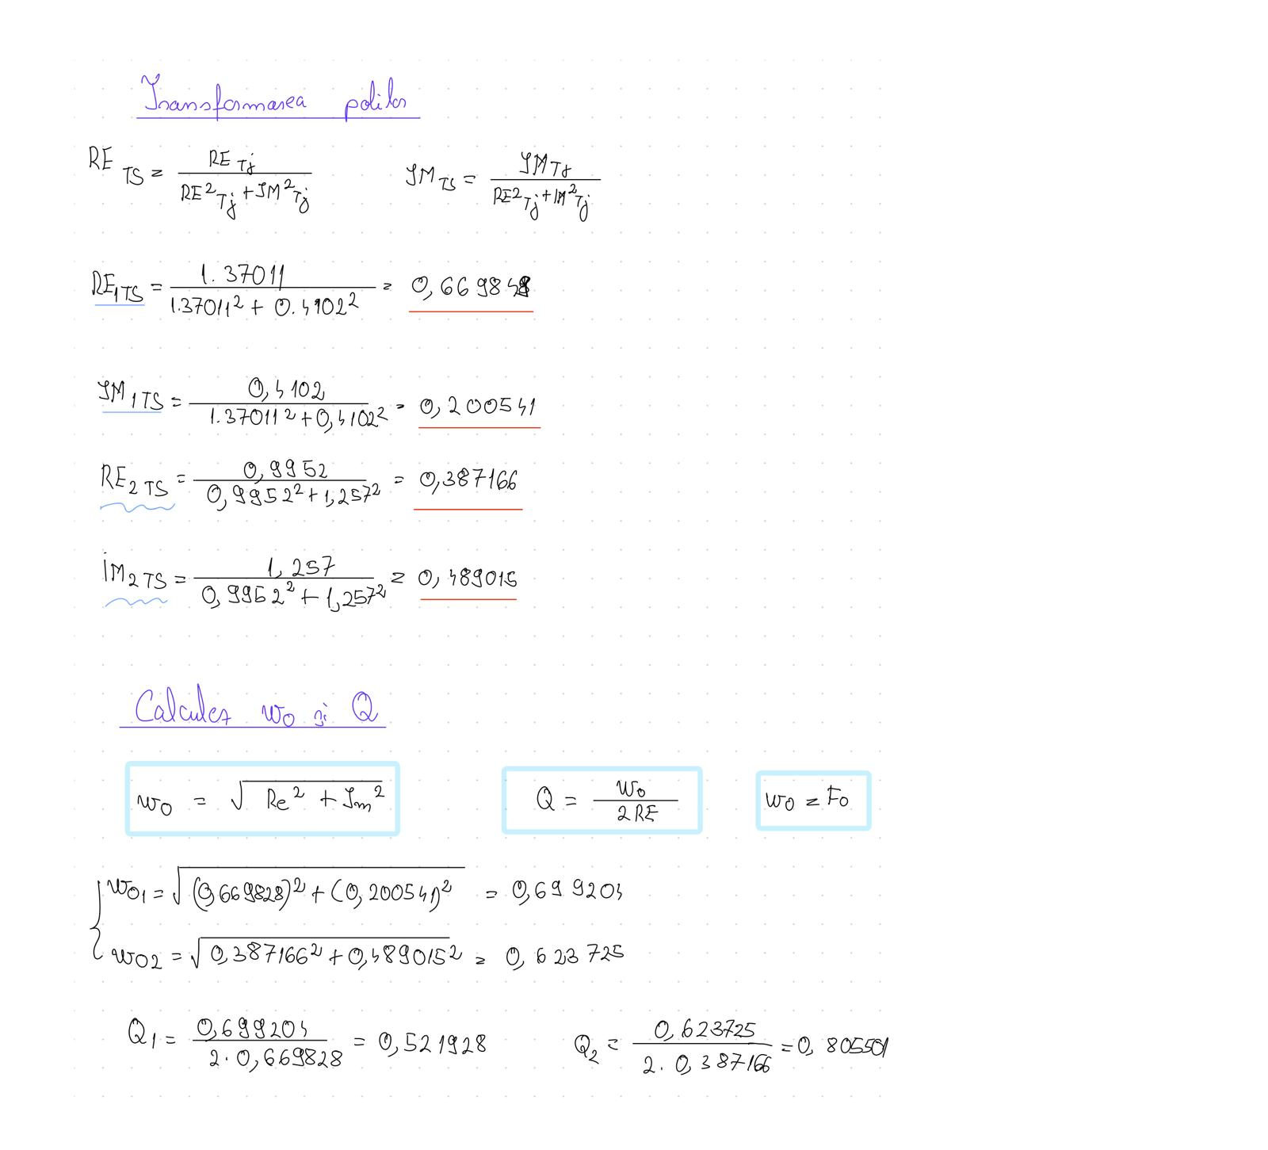
1.2.Transformarea in FTS + calculele pentru w0 si Q

Slide 6
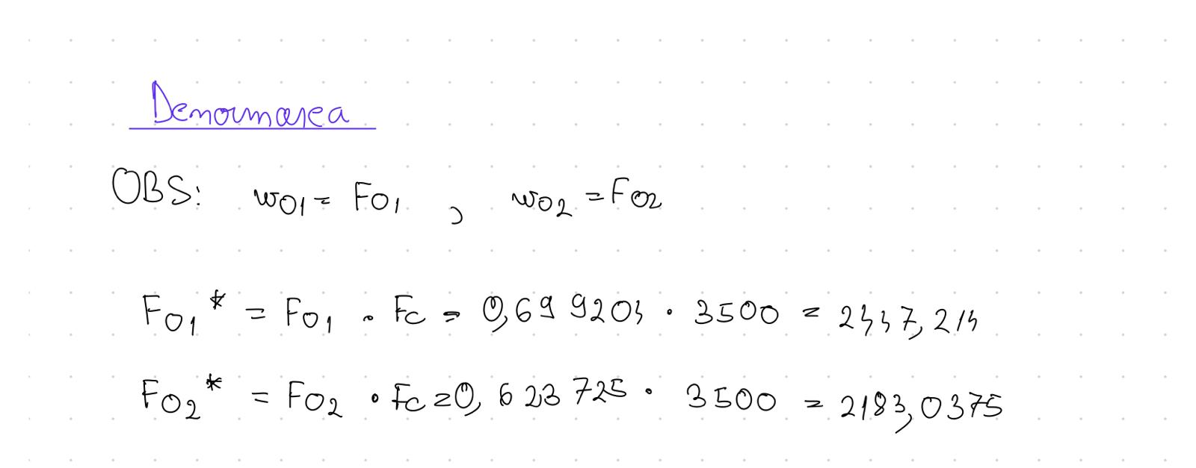
1.3. Denormarea

Slide 7
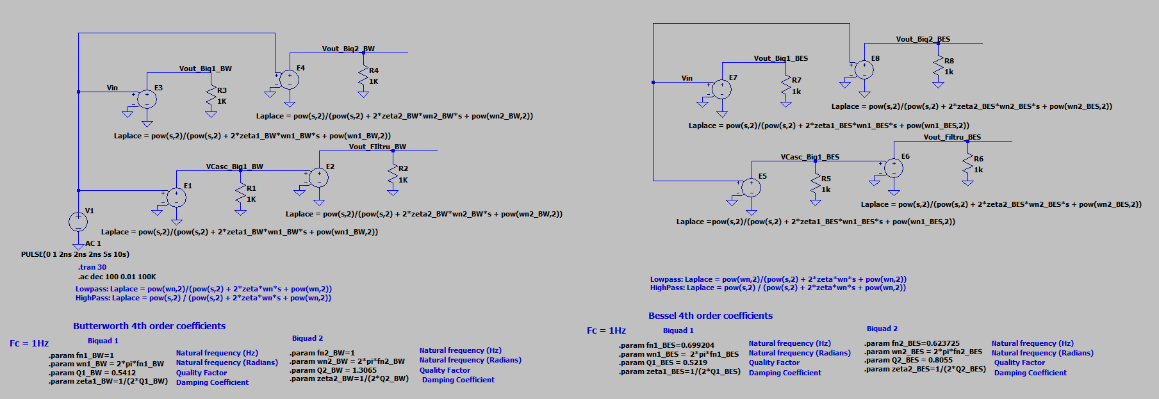
1.1.B.Caracteristica de transfer a filtrului, comparata cu cea a filtrului BW la1Hz

Slide 8
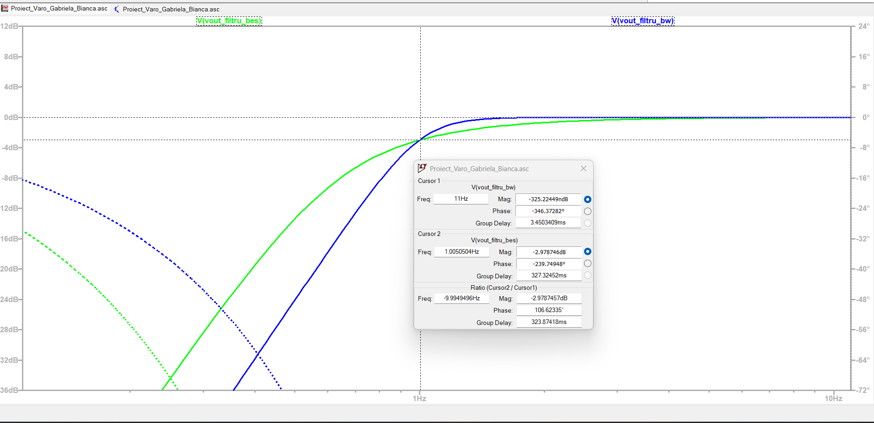


Caracteristica de transfer a filtrului bw la frecventa de 1Hz
F$≅$1Hz
B$≅3Db$

Slide 9
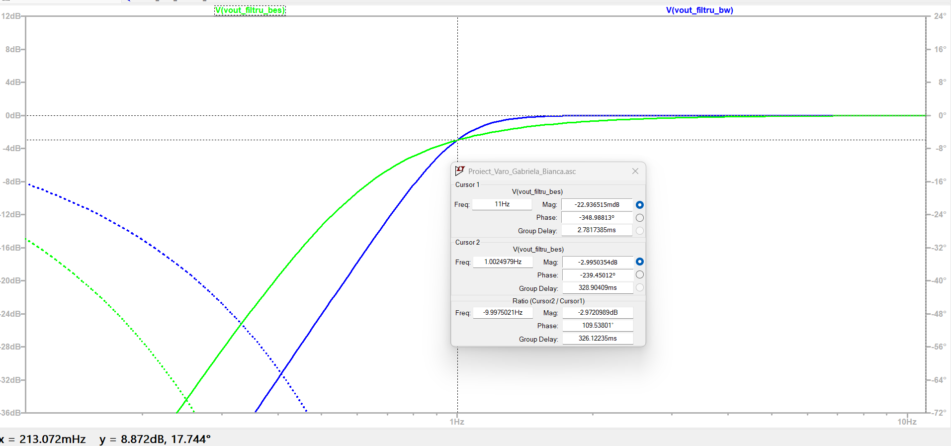


Caracteristica de transfer a filtrului Bessel la frecventa de 1 Hz
F$≅$1Hz
B$≅3Db$

Slide 10
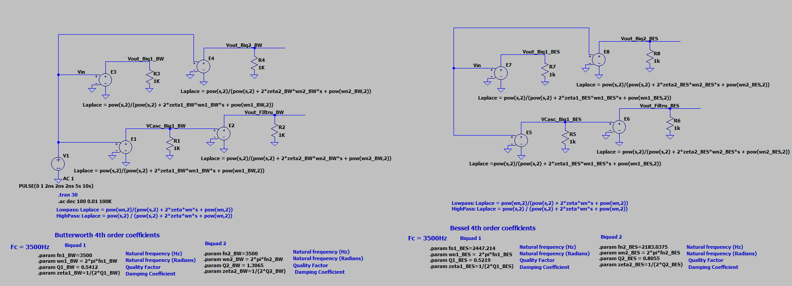
1.2.B.Caracteristica de transfer a filtrului, comparata cu cea a filtrului BW la 3.5kHz

Slide 11
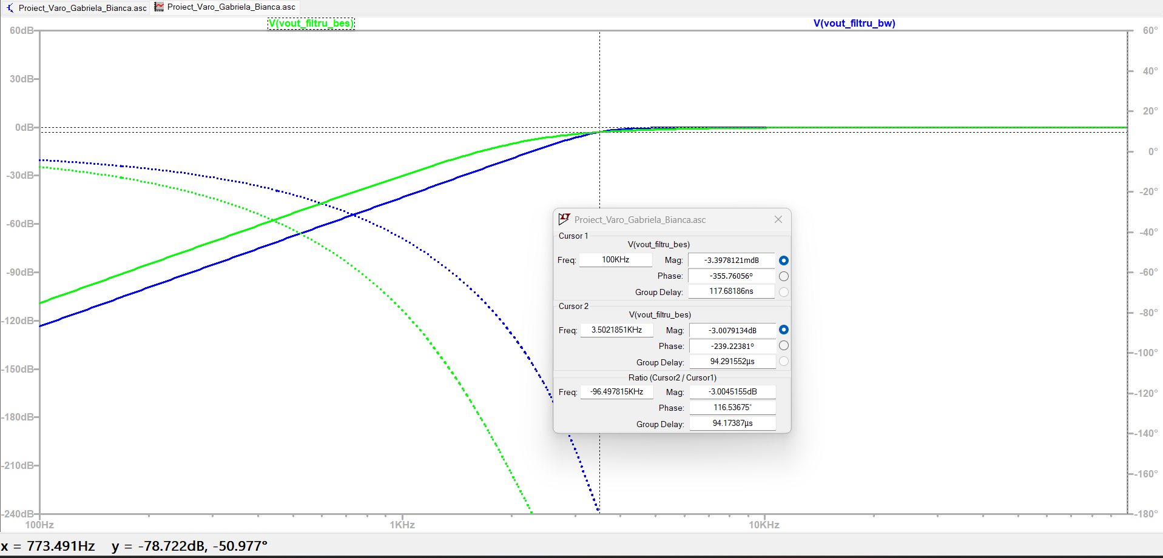
Caracteristica de transfer a filtrului Bessel la frecventa de 3500Hz
F$≅3.5k$Hz
B$≅3Db$

Slide 12
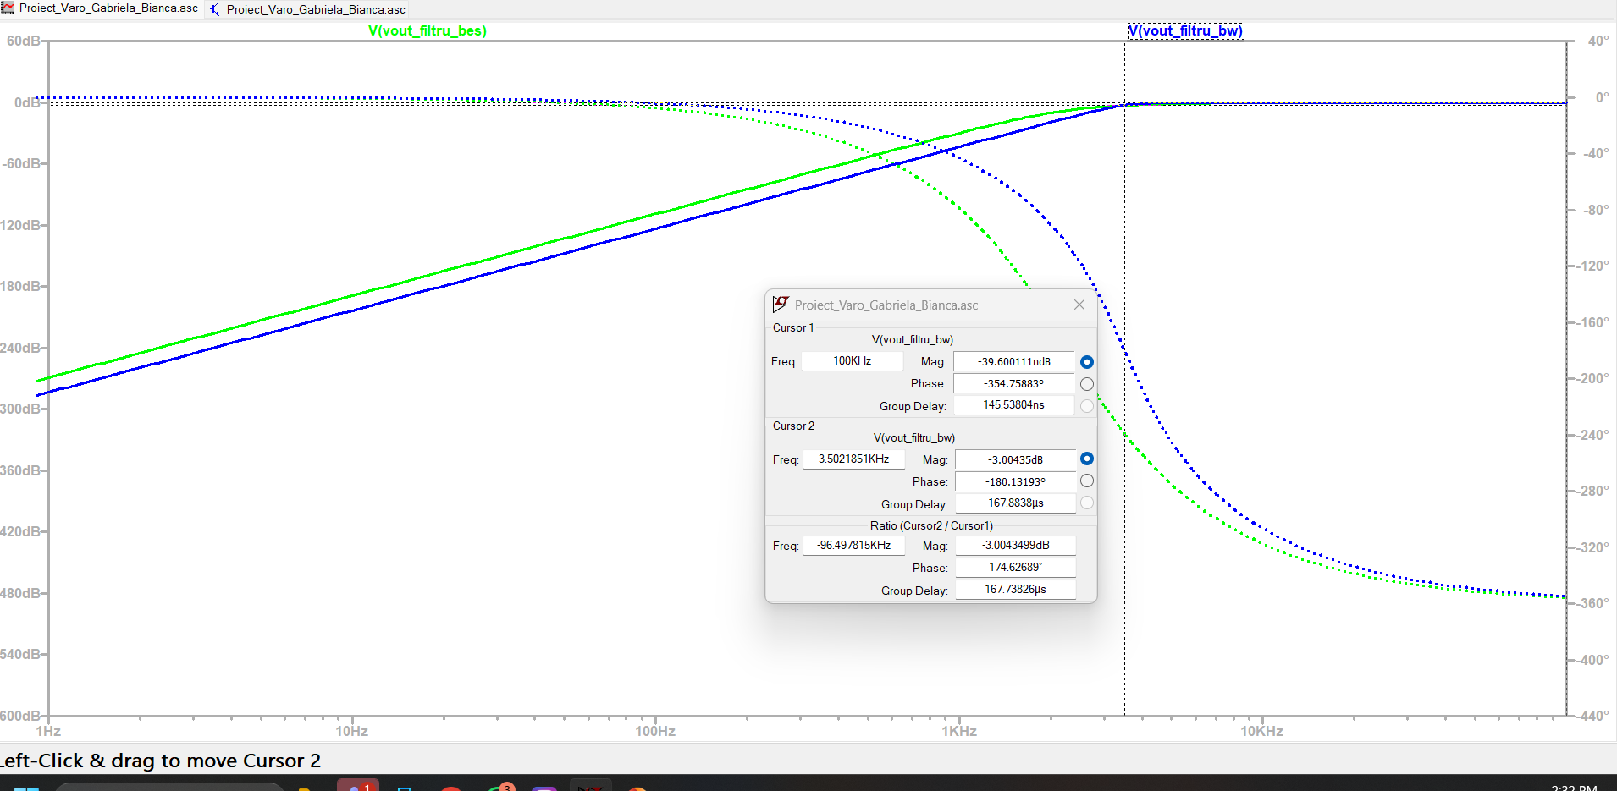
Caracteristica de transfer a filtrului BW la frecventa de 3500Hz
F$≅3.5k$Hz
B$≅3Db$

Slide 13
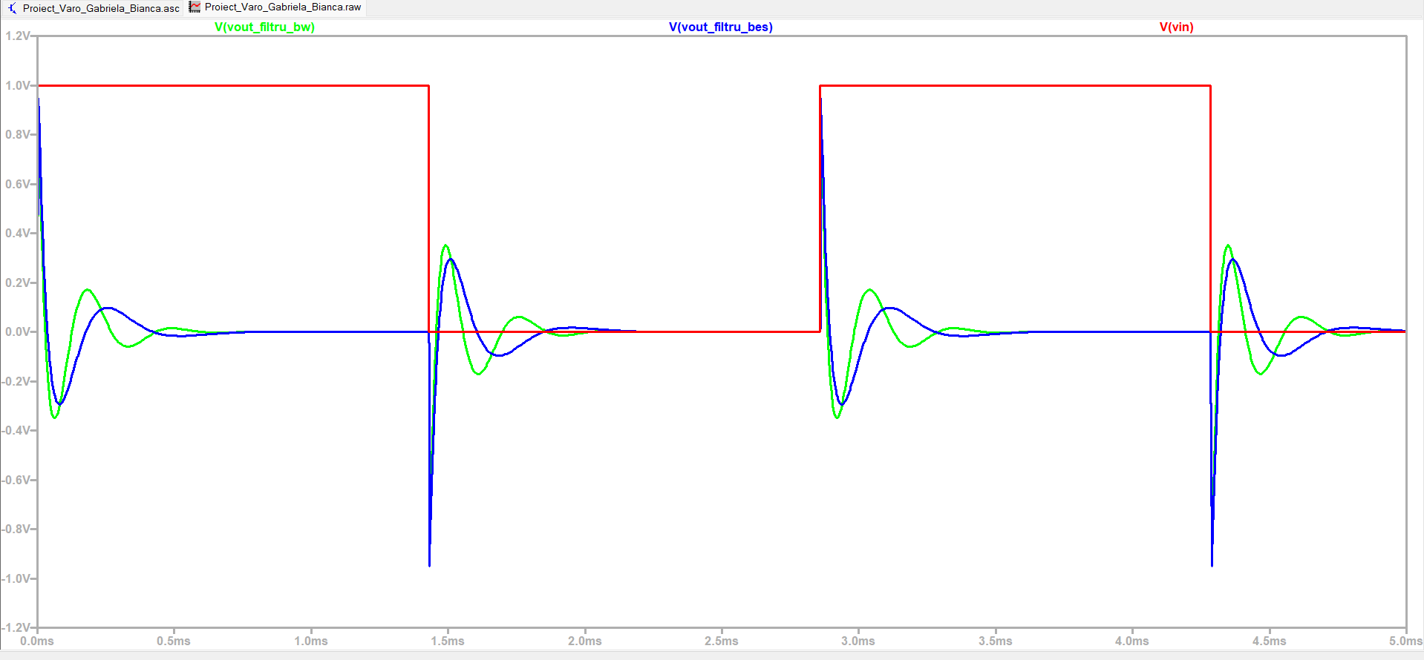
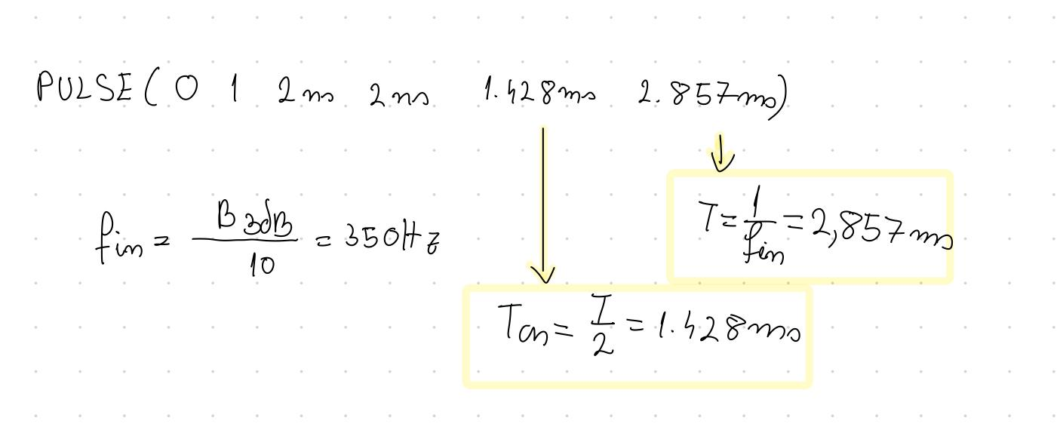
1.C.Raspuns la treapta al filtrului, comparat cu cel al filtrului BW la frecventa de 3.5kHz(Vin)

Slide 14
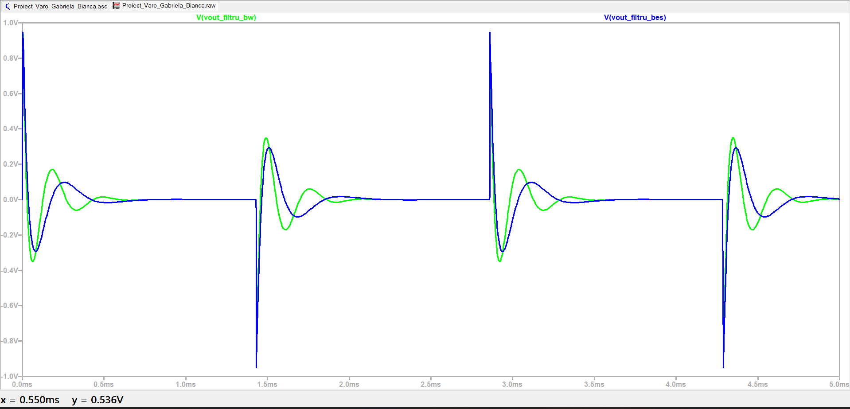
Raspunsul in treapta-compararea dintre BW și BS la f=3500Hz(analiza tranzitorie/în timp)

Slide 15
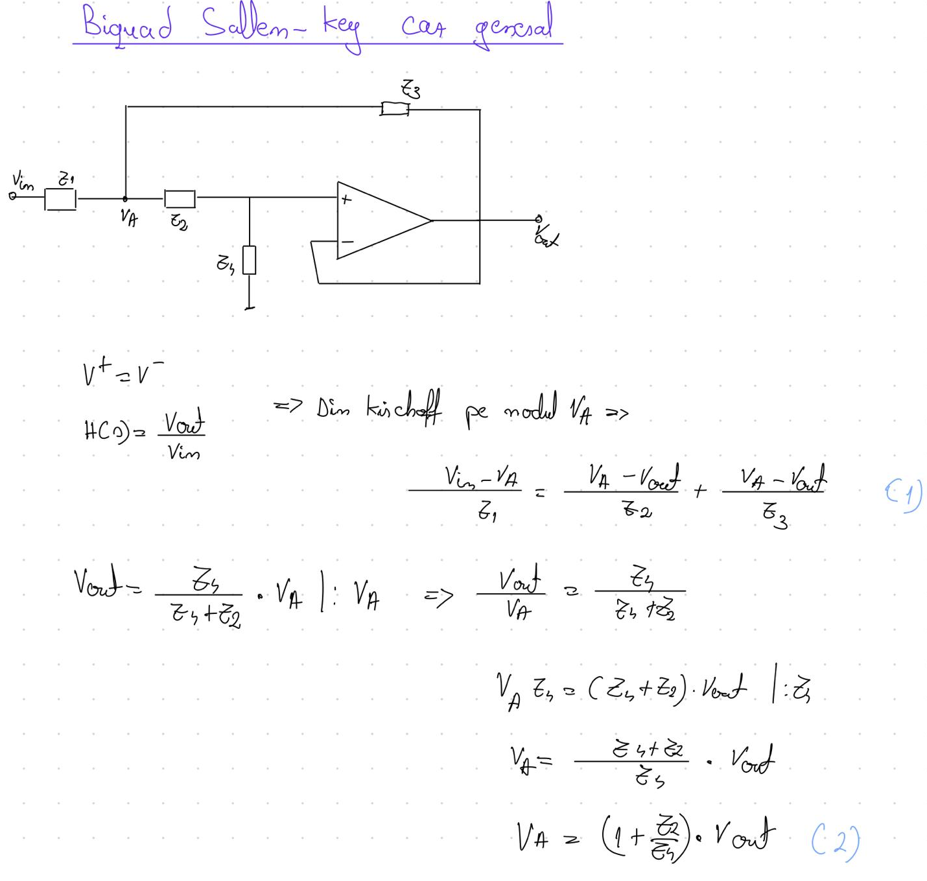
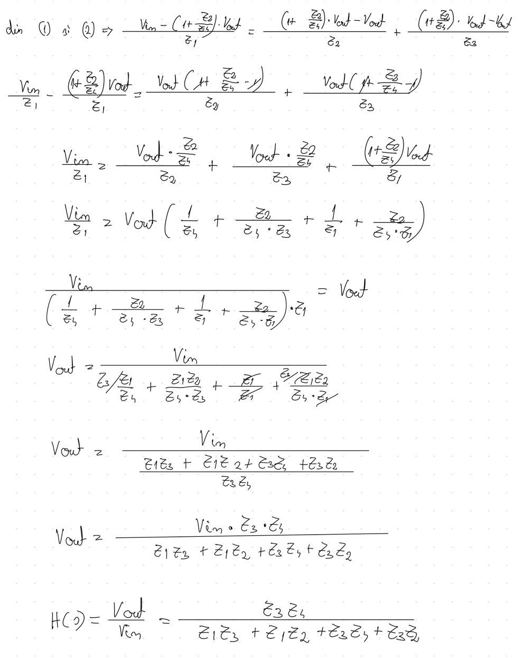
2.A.Deducerea expresiilor H(s) pentru SALLEN-KEY+KERWIN HUELSMAN-NEWCOMB

Slide 16
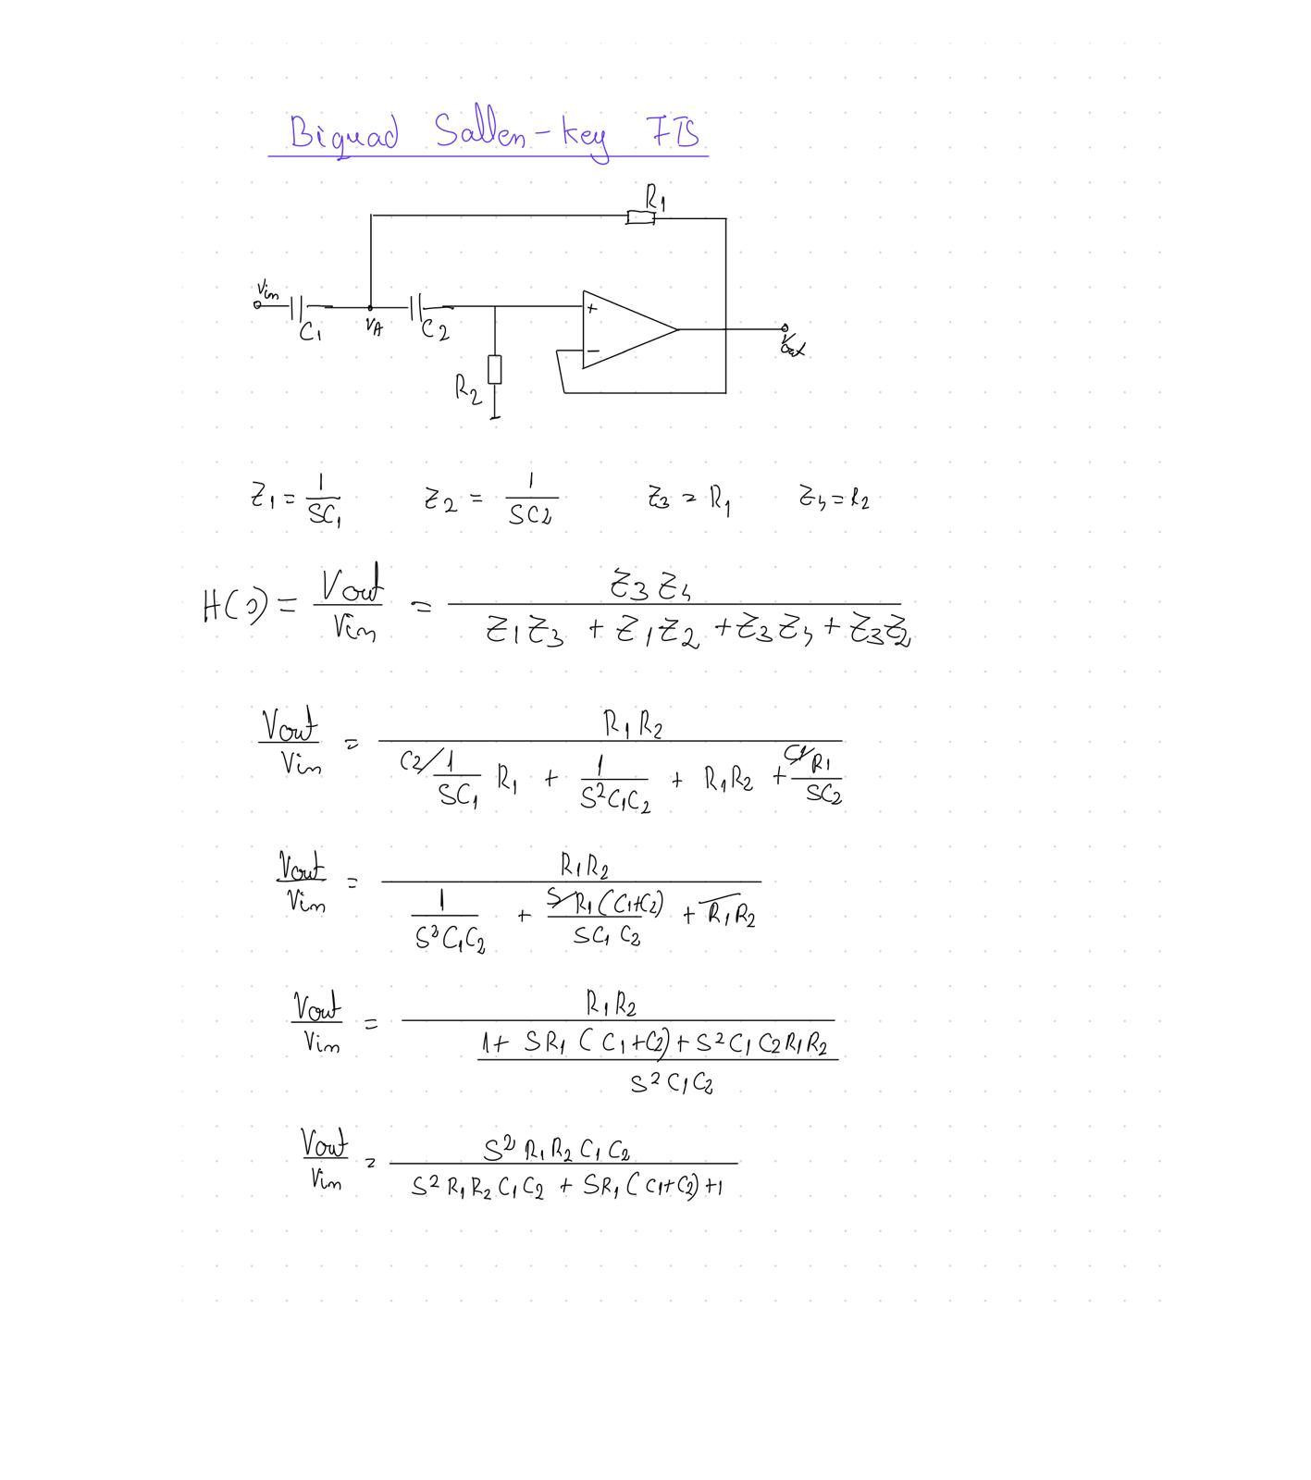
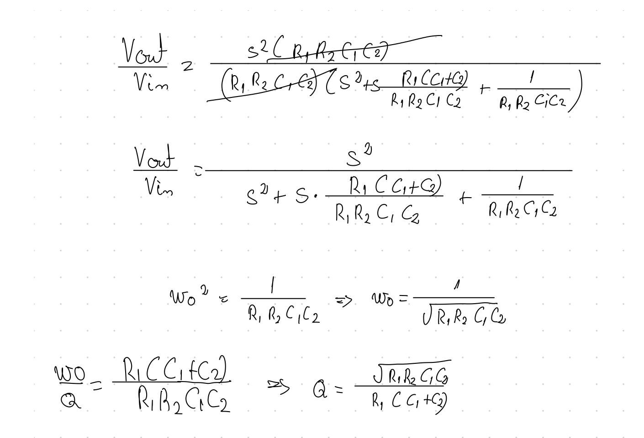

Slide 17
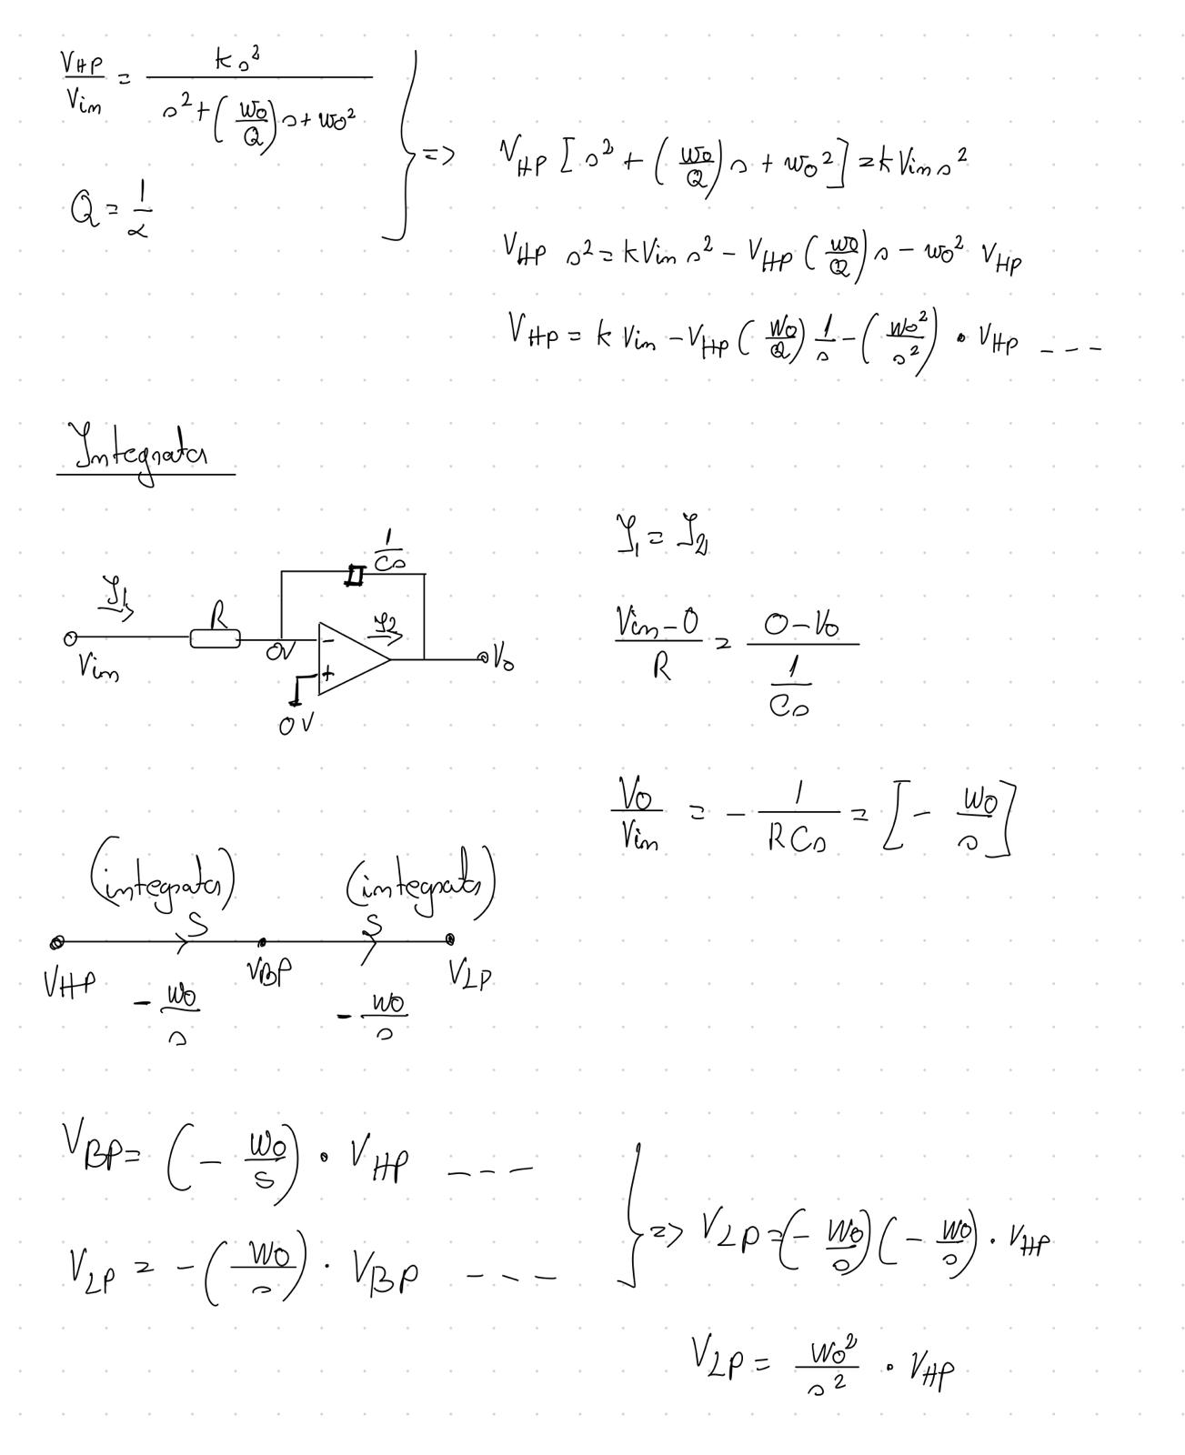
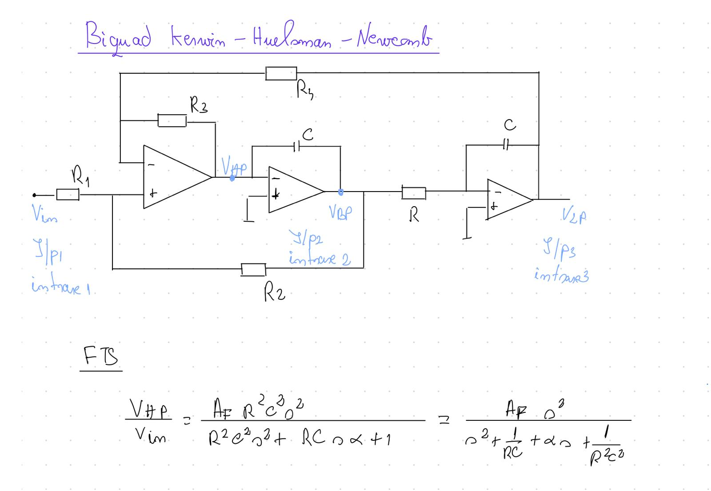

Slide 18
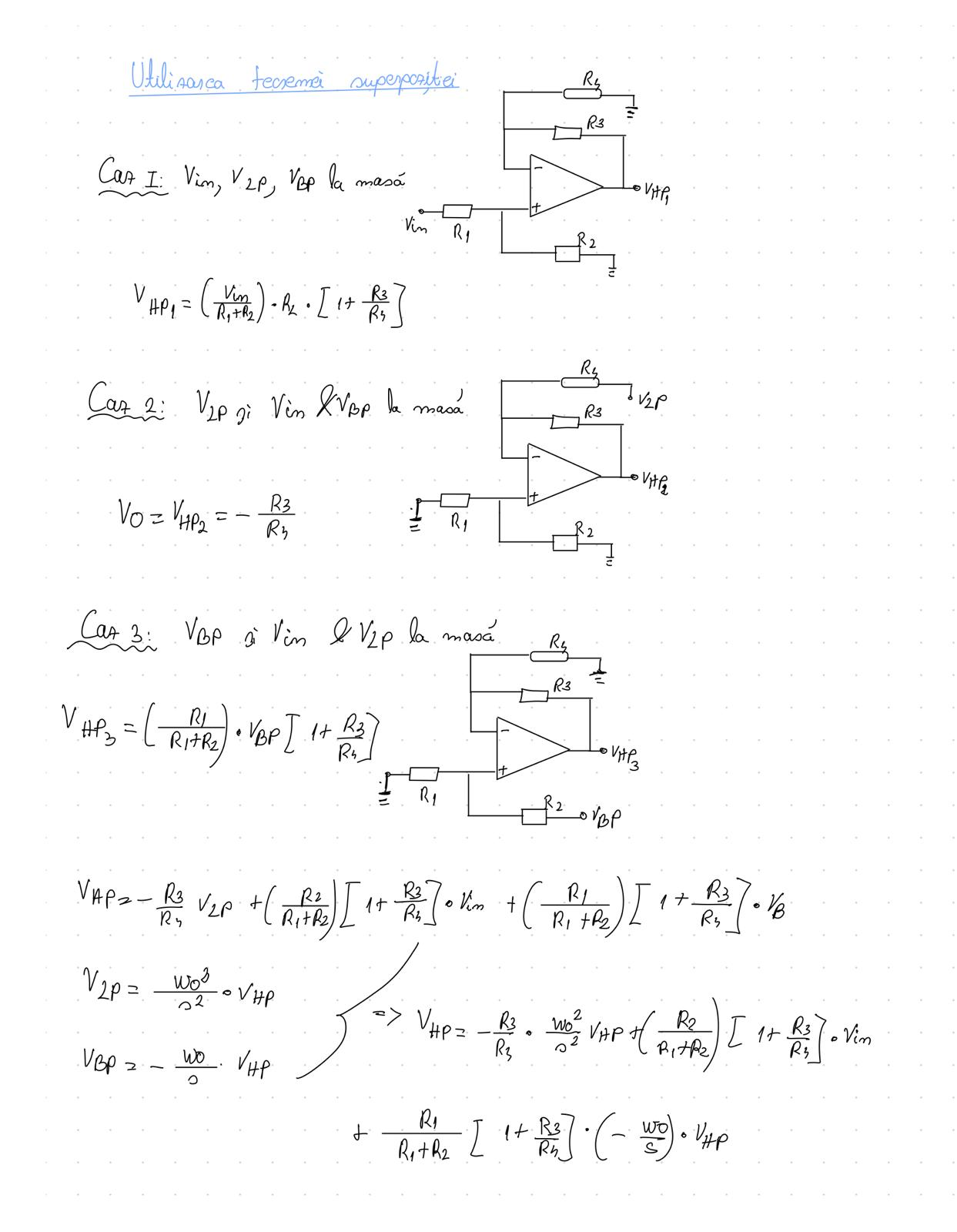
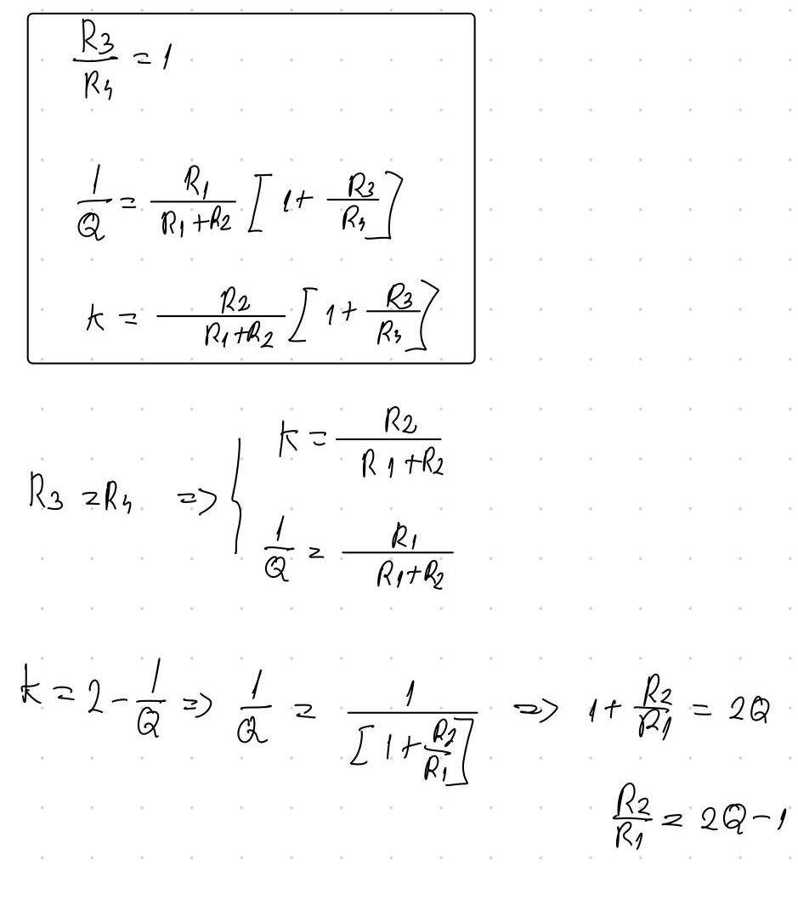

Slide 19
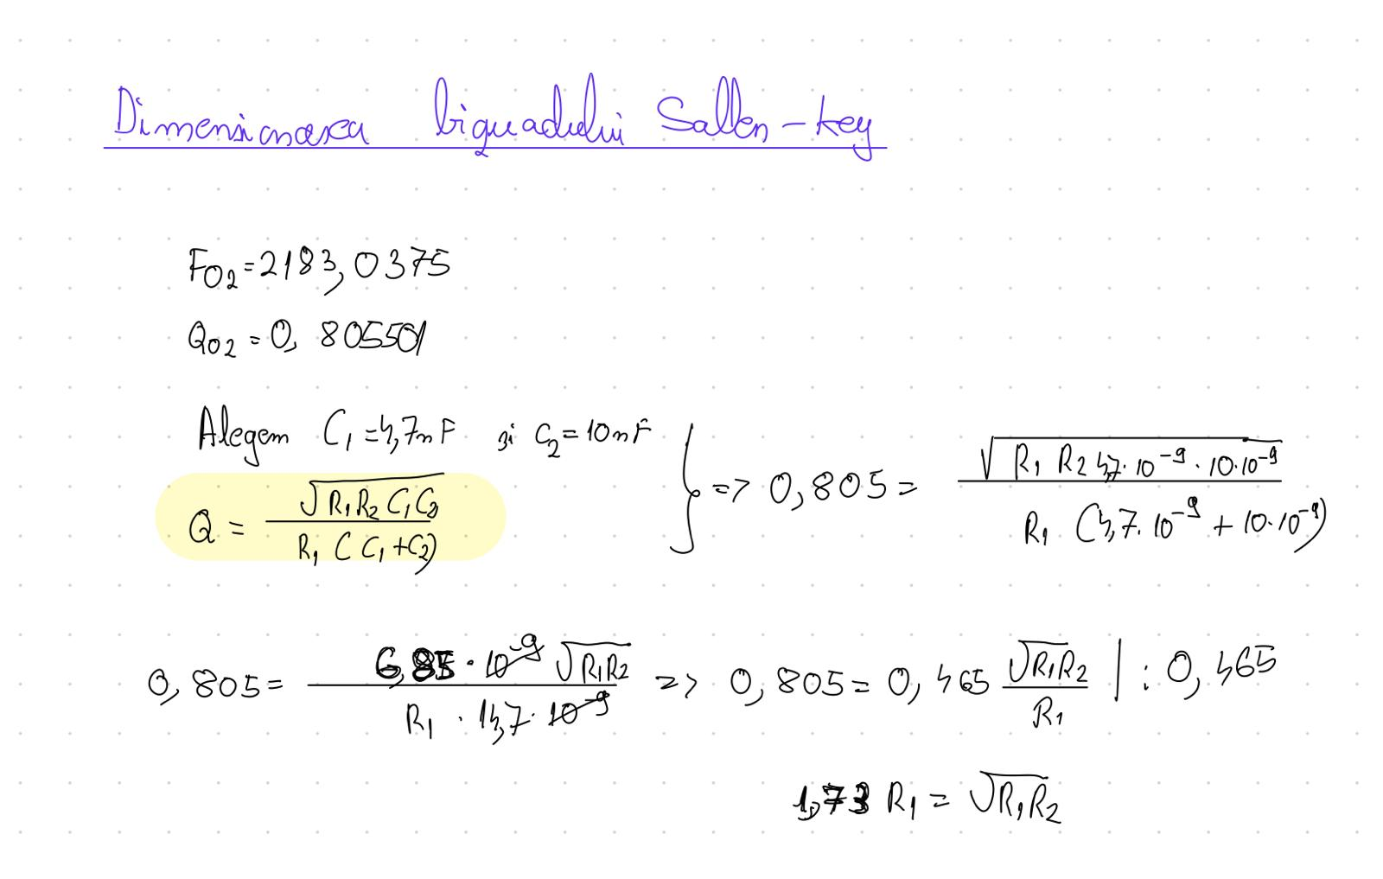
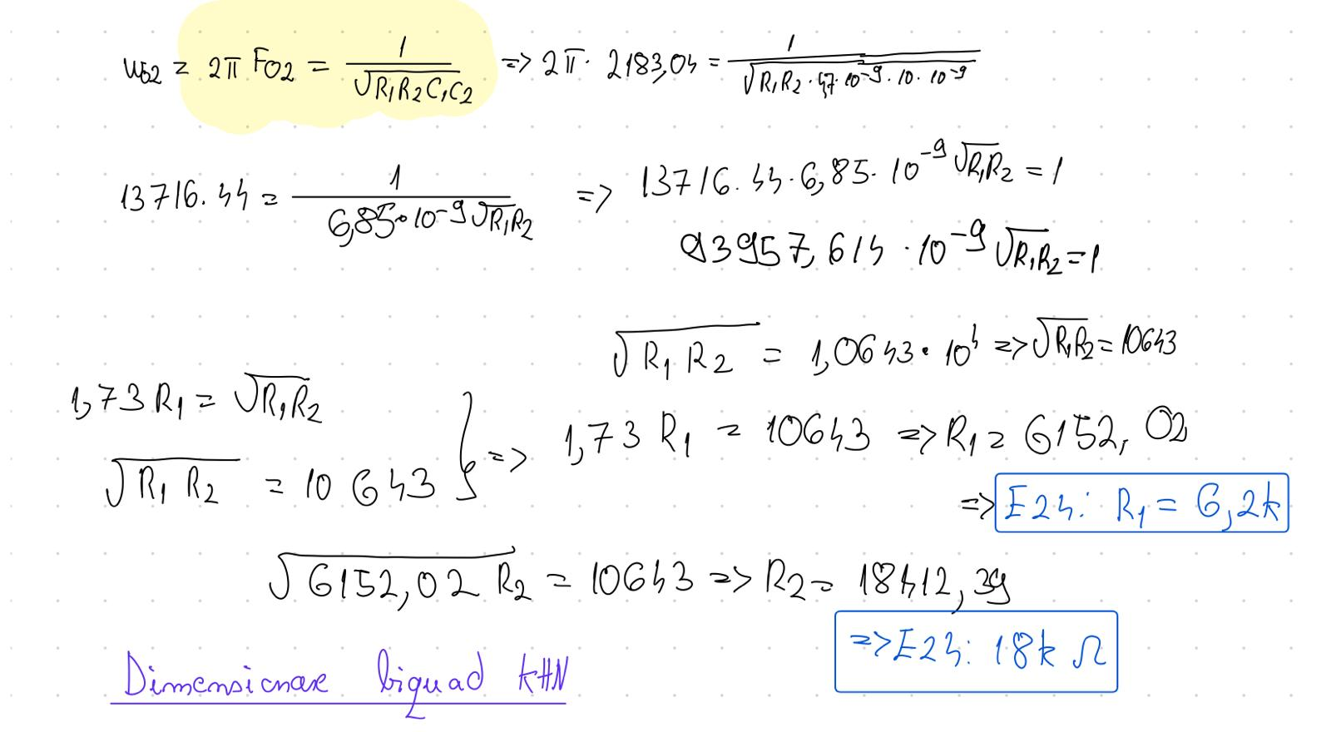
3.Dimensionare Biquad Sallen-Key

Slide 20
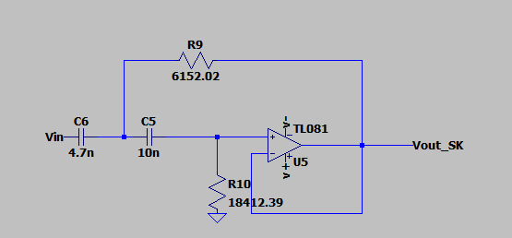
3.Dimensionare Biquad Sallen-Key

Slide 21
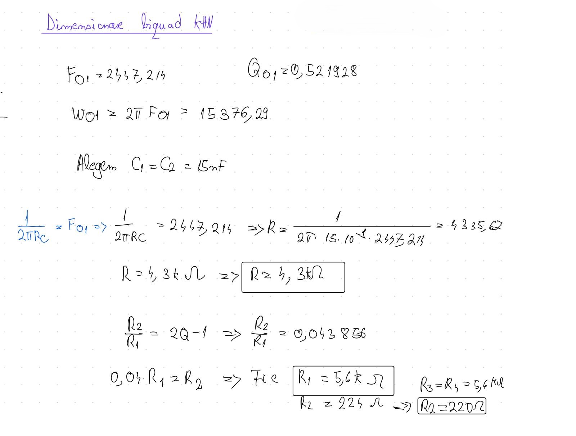

3.Dimensionare Biquad Kerwin Huelsman-Newcomb

Slide 22
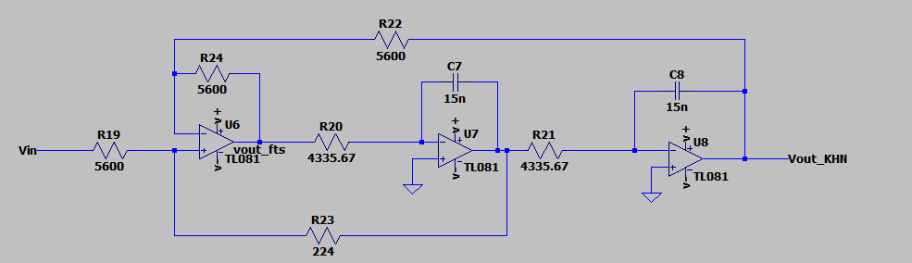
3.Dimensionare Biquad Kerwin Huelsman-Newcomb

Slide 23
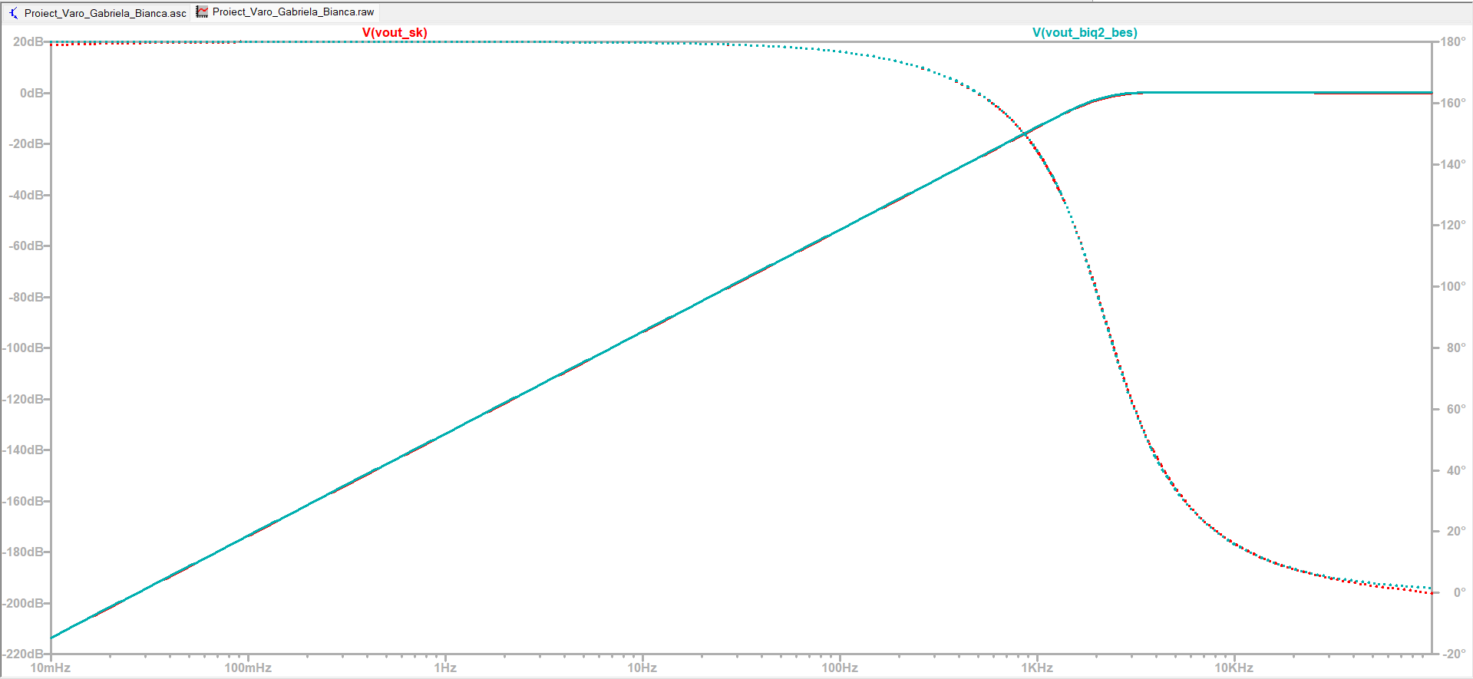
3.a.1.Caracteristica de frecventa a biquadului Sallen Key, comparata cu celui de al doilea biquad

Slide 24
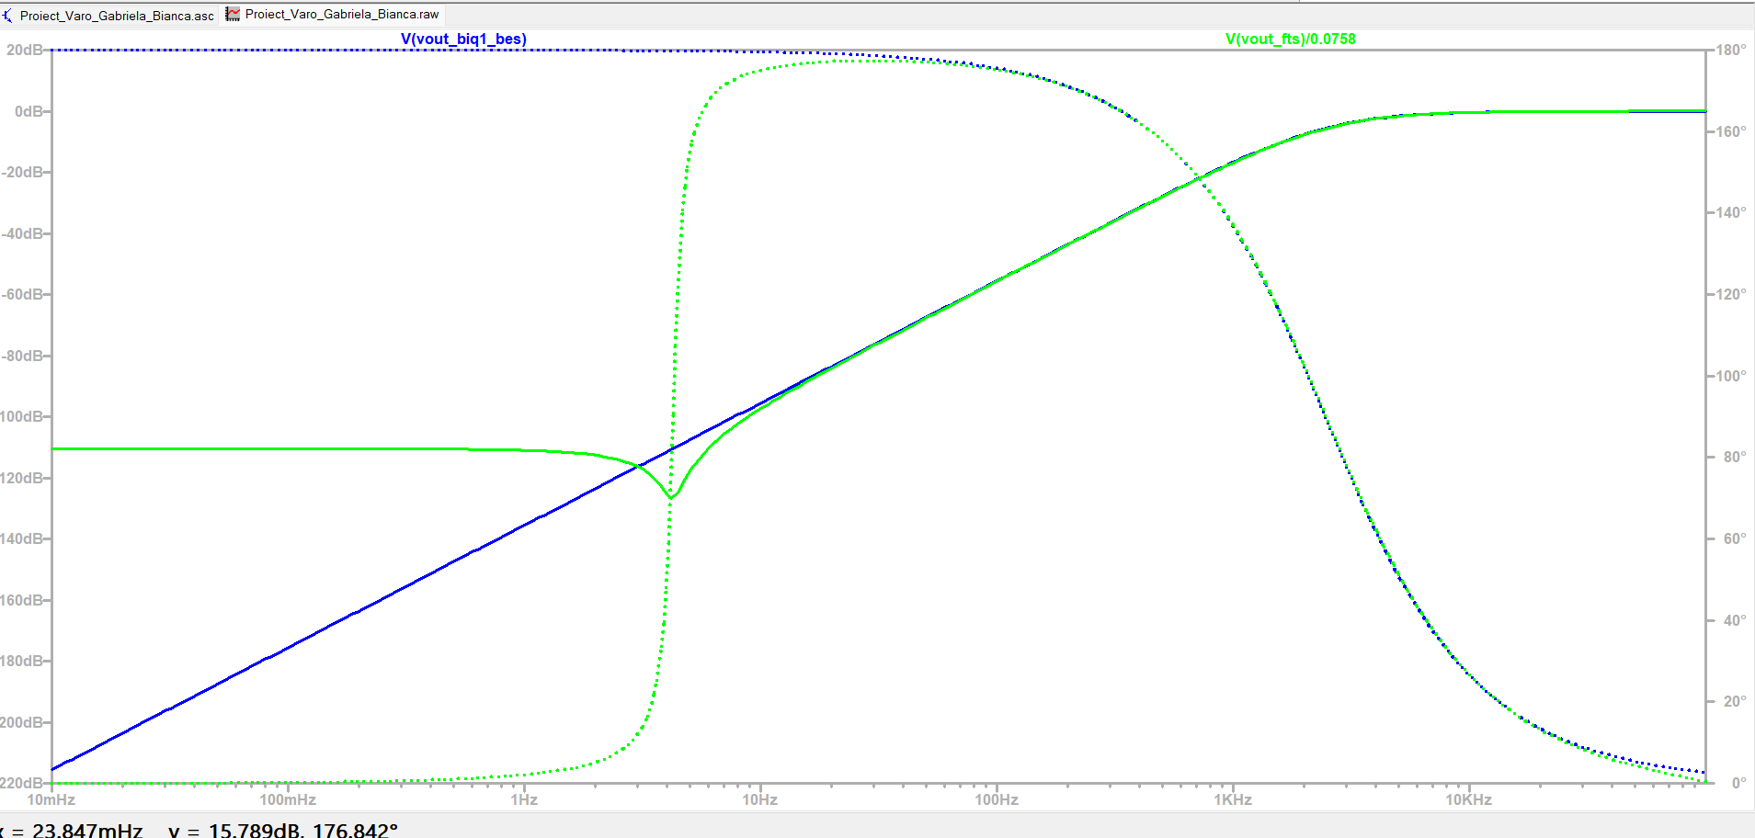
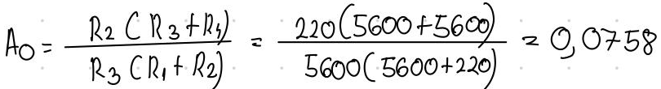
3.a.1.Caracteristica de frecventa a biquadului KHN, comparata cu primul biquad

Slide 25
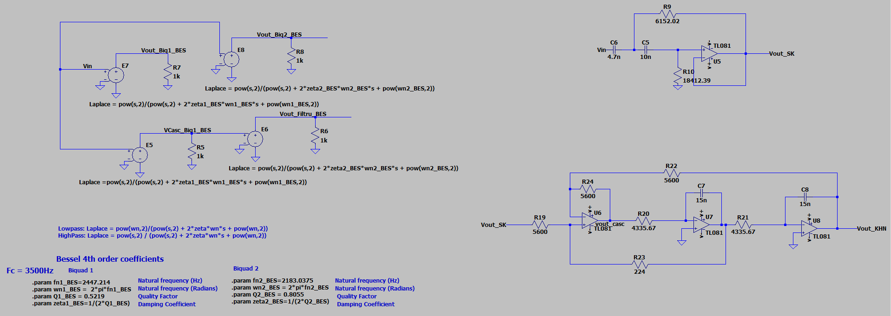
3.a.2.Caracteristica de frecventa a filtrului, dupa cascadarea circuitelor biqud, comparata cu cea a sursei modelate in cascada

Slide 26
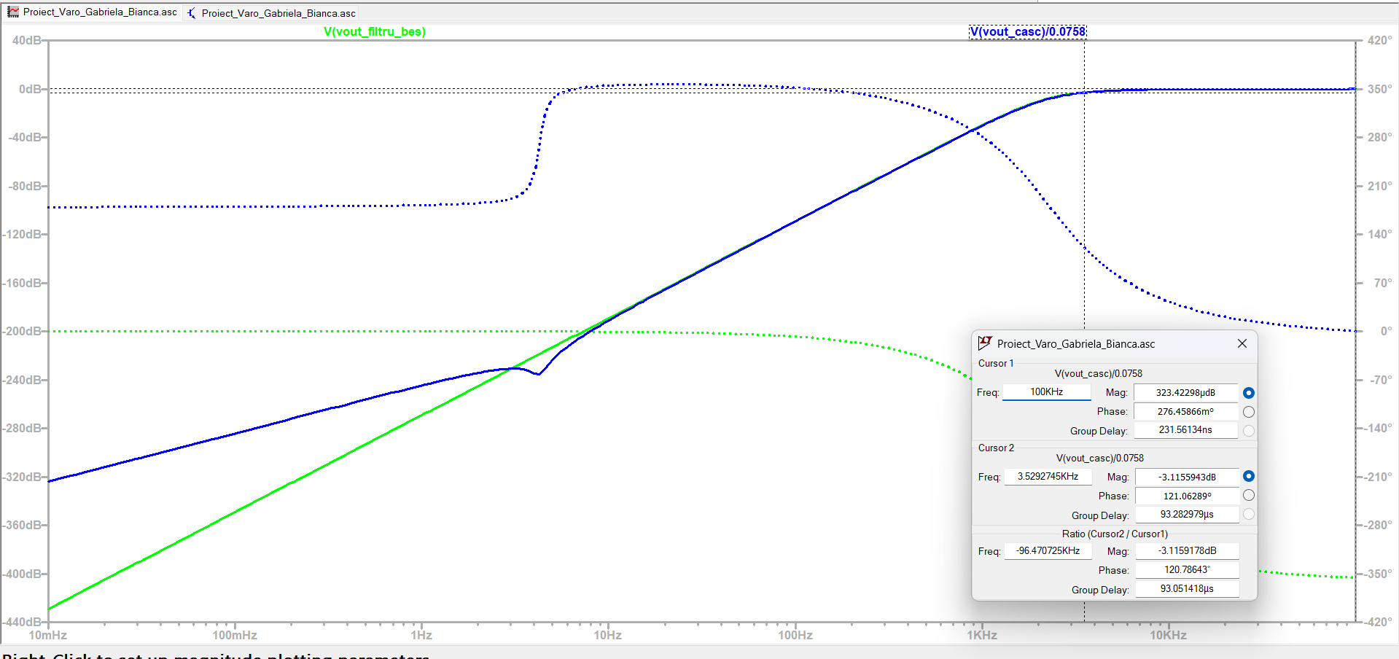


F$≅3.5k$Hz
B$≅3dB$

Slide 27
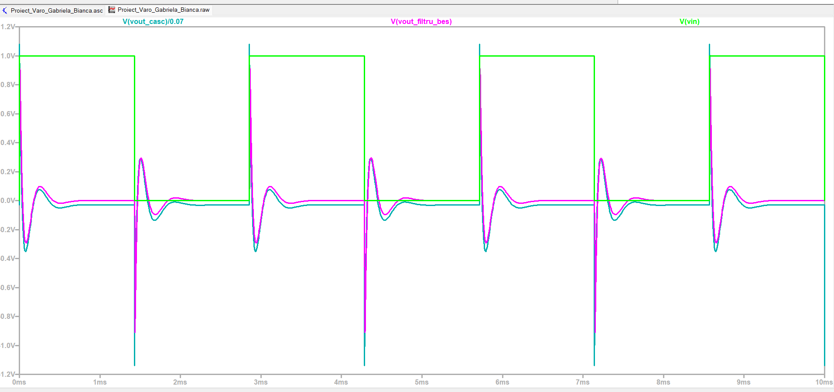
3.A.3.Raspunsul la treapta a circuitului, comparat cu cel al filtrului implementat cu surse modelate

Slide 28
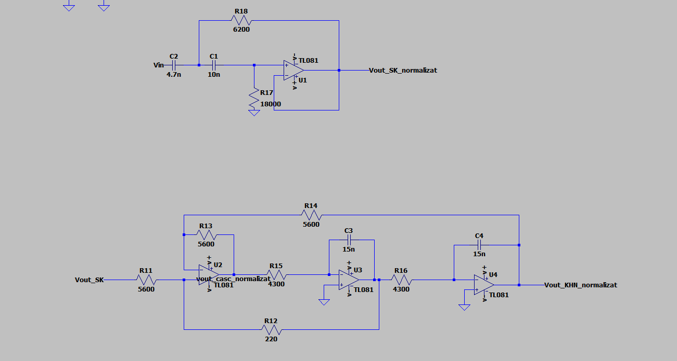
4. Circuitul cu valori dimensionate

Slide 29
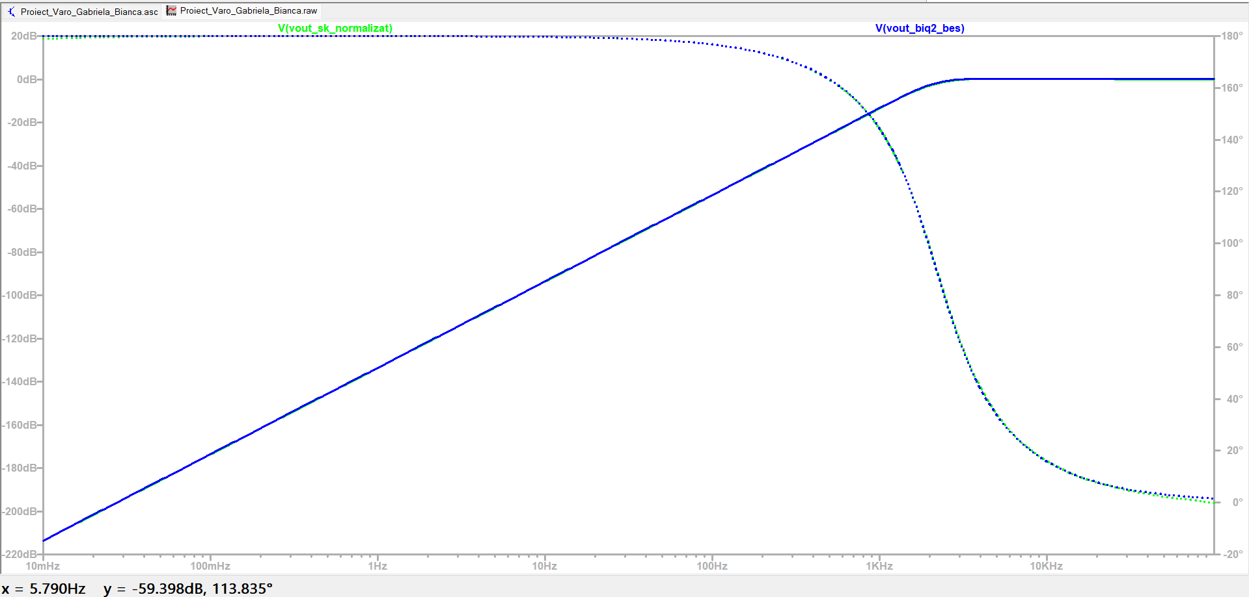
4. 1.Caracteristica de frecventa a biquadului Sallen Key, comparata cu celui de al doilea biquad(Valori normalizate)

Slide 30
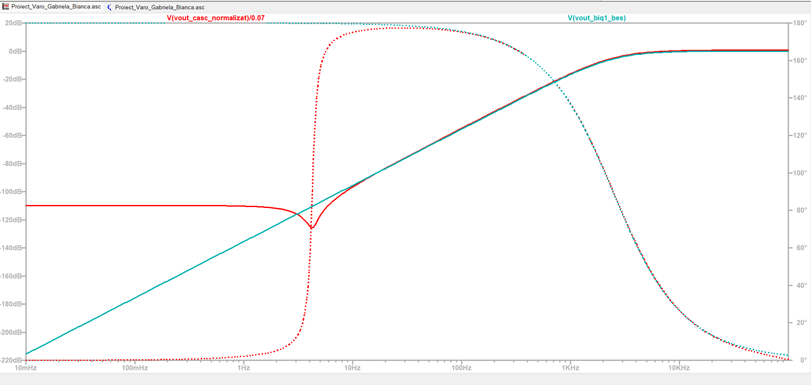
4.1.Caracteristica de frecventa a biquadului KHN, comparata cu primul biquad(Valori normalizate)

Slide 31
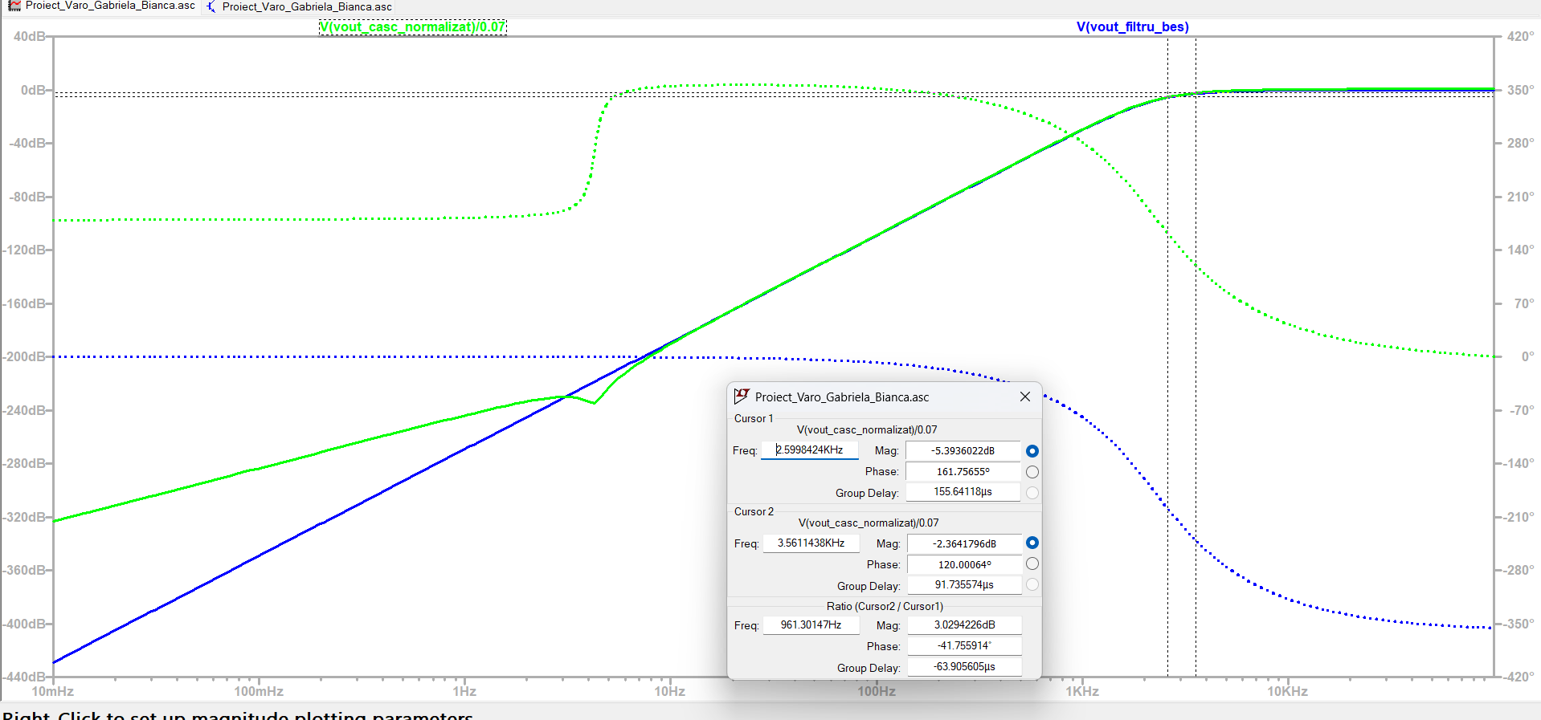


4.2.Caracteristica de frecventa a filtrului, dupa cascadarea circuitelor biquad, comparata cu cea a sursei modelate in cascada(valori normalizate)
F$≅3.5k$Hz
B$≅3dB$

Slide 32
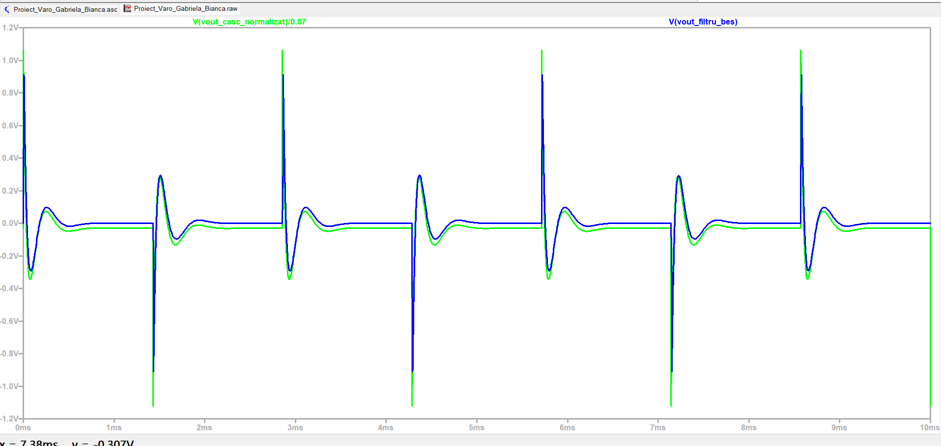
4.3.Raspunsul la treapta a circuitului, comparat cu cel al filtrului implementat cu surse modelate(Valori normalizate)

Slide 33
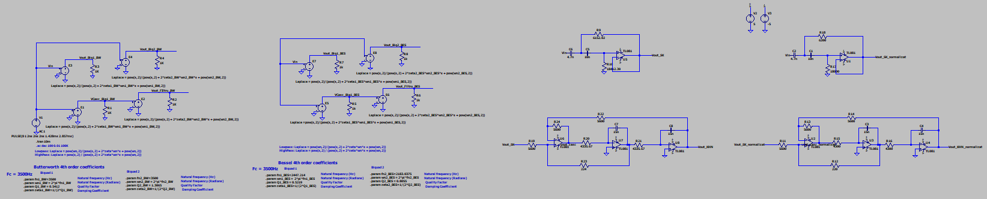
5.Circuitul cu valori calculate și circuitul cu valori dimensionate comparate cu modelul matematic BS

Slide 34
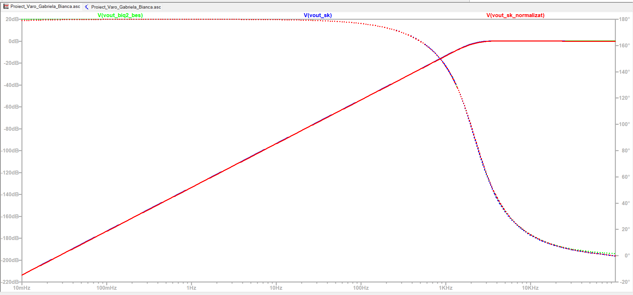
5.1. a.Caracteristica în frecventa pentru SELLEN-KEY

Slide 35
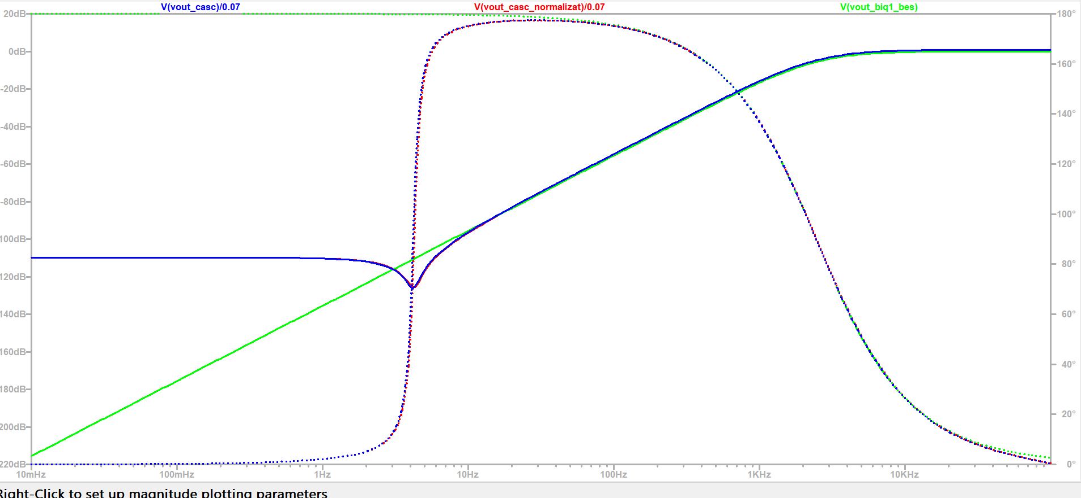
5.1.b. Caracteristica în frecventa pentru Kerwin-Huelsman-Newcomb

Slide 36
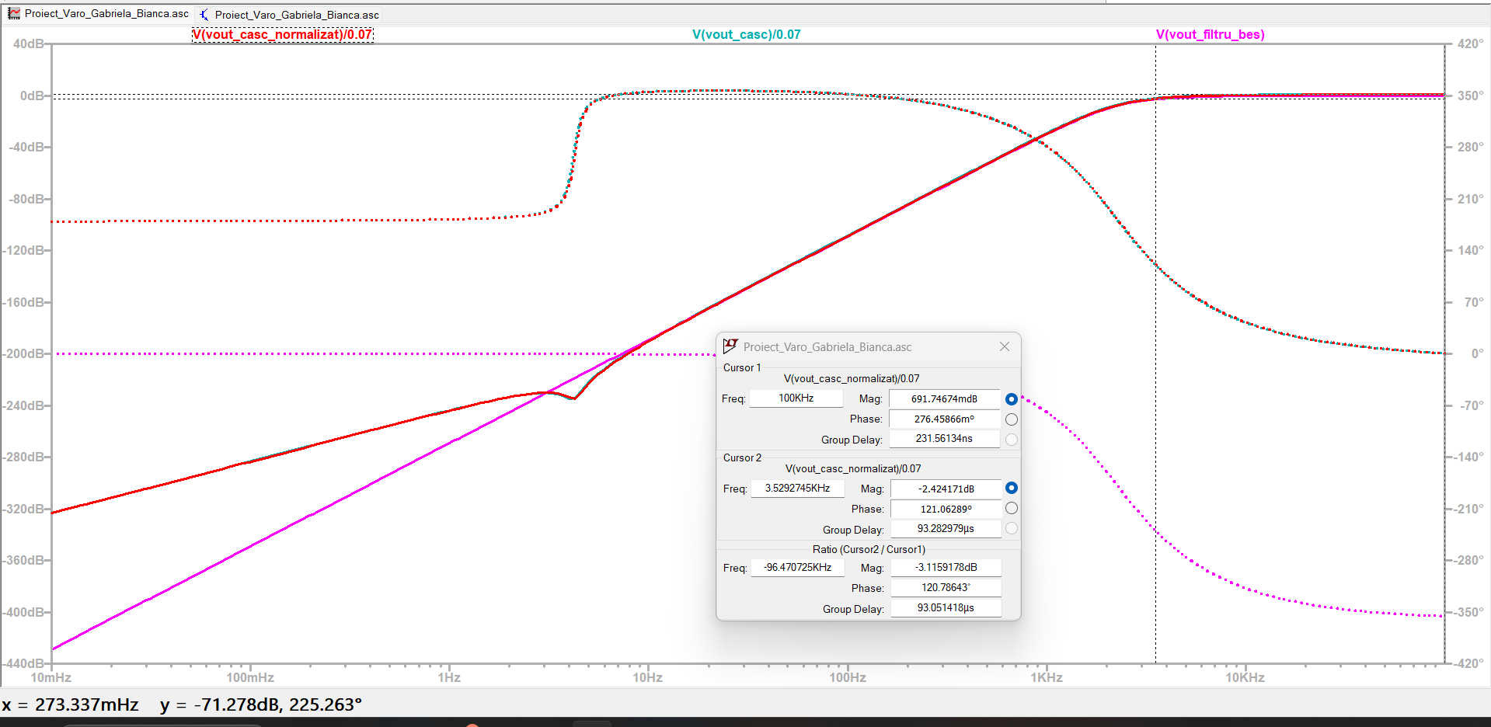


5.2. Comparare Biquad1 cu Biquad2 dupa cascadarea circuitelor
F$≅3.5k$Hz
B$≅3dB$

Slide 37
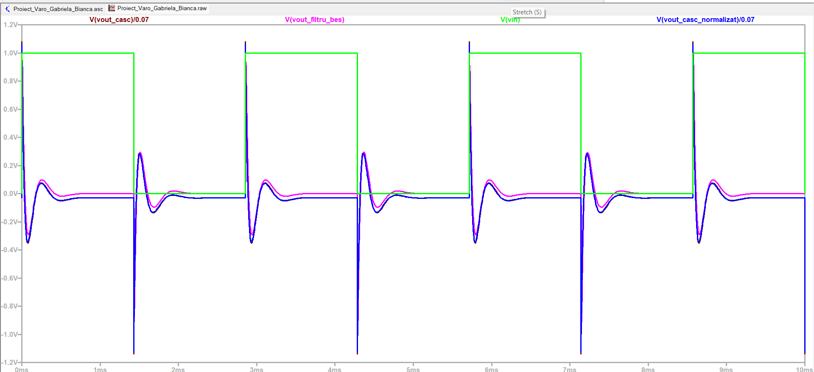
5.3. Caracteristica raspunsului in treapta la circuitul cu valori calculate si circuitul cu valori dimensionate

Slide 38
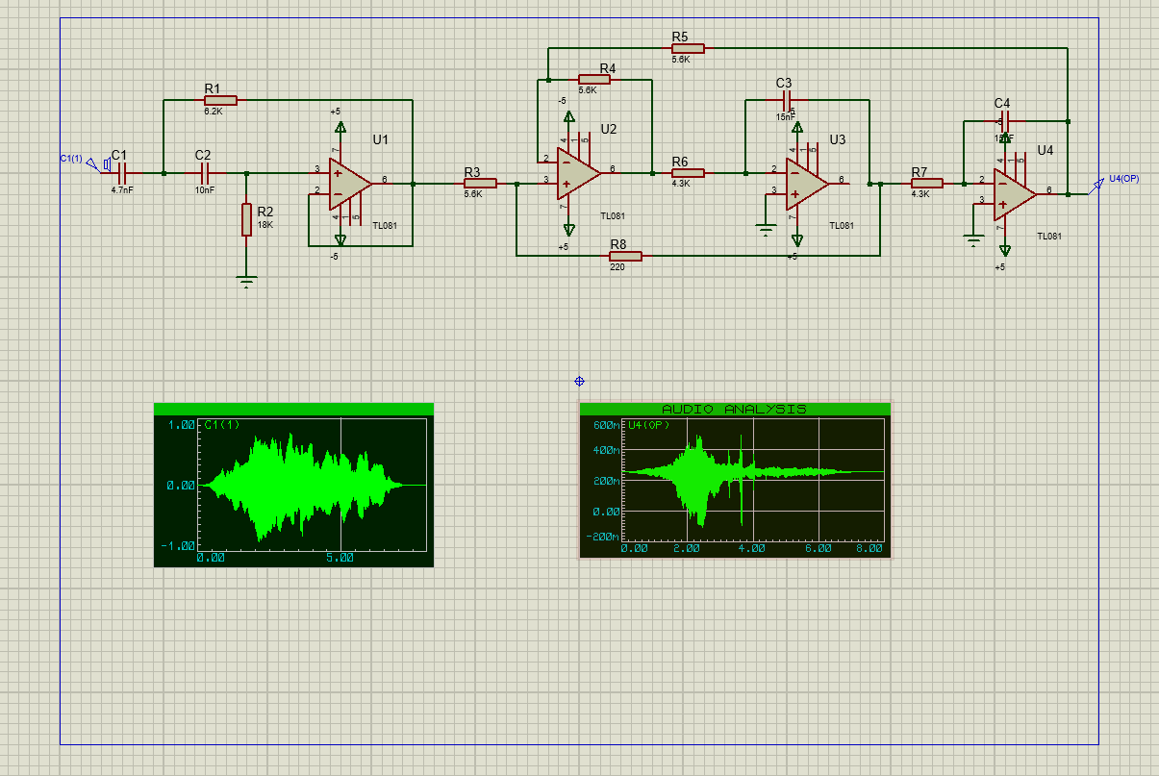
Proteus

